Slide 1



WEBINAR
WEBINAR

Slide 2
TEMA
PREVENTIVE ACTION AGAINTS COVID-19
HOW CREATIVE INDUSTRY SURVIVE IN COVID-19 PANDEMIC
Webinar ini akan membahas bagaimana langkah pencegahan yang dapat dilakukan saat pandemi Covid-19
Webinar ini membahas tentang bagaimana pergerakan industri kreatif yang dapat menginspirasi dengan membagikan pengalaman dalam membuat konten kreatif di saat pandemi Covid-19.
How To Preventive Covid-19
How To Survive And Preventive Covid-19 Pandemic Situation
How People Thingking To Do Smart In Covid 19
Together We Can Prevent This Covid-19

Slide 3
WAKTU
📆 Sabtu, 9 Mei 2020
SESI 1
📌 Zoom
🎟Rp25.000🎟
SESI 2
⏰ 10.00 - 12.00 WIB
⏰ 14.00 - 16.00 WIB
Preventive Action Againts Covid-19
How Creative Industry Survive in Covid-19 Pandemic

Slide 4
PEMBICARA

Slide 5
PEMBICARA

Slide 6
GUIDELINES
How creative industry survive in Covid-19 pandemic
Membahas kaitan industri kreatif dengan Covid-19 (dampaknya)
Menginformasikan kegiatan yang menarik untuk dilakukan saat adanya Covid-19
Menjelaskan kesulitan yang dialami dalam dunia industri kreatif saat situasi seperti ini
Menginformasikan cara membuat konten yang kreatif untuk mempersuasi masyarakat, ketika kondisi penuh dengan kecemasan
Menjelaskan bagaimana cara masyarakat ikut serta berpartisipasi dalam membuat konten kreatif di masa pandemi Covid-19
Bagaimana cara masyarakat mendukung industri kreatif di masa pandemi Covid-19
Preventive Action Againts Covid-19
Apa yang dapat dilakukan untuk mencegah covid-19 ?
Hal – hal apa saja yang bisa memperkuat imun yang ada di dalam tubuh kita agar tidak terkena Virus Corona ?
Bagaimana kita mengkontrol rasa kekhawatiran dan juga kecemasan yang ada di dalam diri kita saat situasi seperti ini?
Berasal dari mana virus corona ini? Apa penjelasan dalam dunia medis?
Bagaimana cara penyebaran corona virus?
Apa yang dapat dilakukan jika orang sekitar kita terinfeksi virus corna?
Tips jika seseorang harus keluar rumah dengan tuntutan pekerjaan, apa yang dapat dilakukan?
Jika terasa gejala virus corona pada diri kita, apa yang dapat kita lakukan?

Slide 7
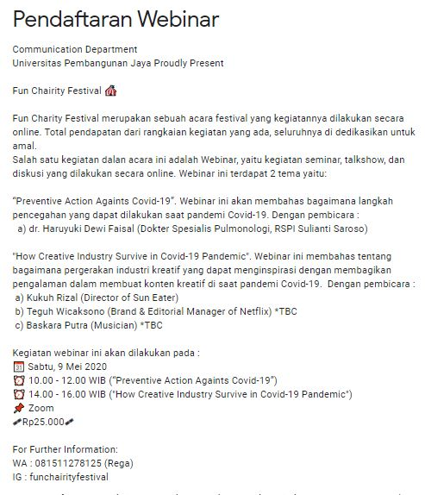
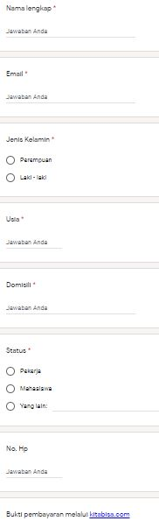
GOOGLE FORM

Slide 8
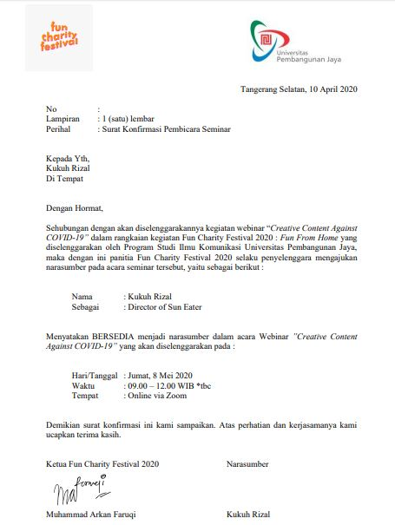
CONFIRMATION LETTER

Slide 9
CONTENT PLAN
No | Date | VISUAL | CAPTION | Ket | Notes
1 | 10/4/2020 | Pict : Laptop dan Zoom TOI : WEBINAR | Helo Everyone! Gimana keseruan Study/Work From Home nya? Supaya kegiatan Study/Work From Home teman-teman makin seru dan bermanfaat, Fun Charity Festival akan menyelenggarakan Webinar yaitu seminar yang dilakukan secara online dengan mengangkat topik tentang Covid-19. Fun Charity Festival akan menghadirkan pembicara handal di bidangnya. Stay tune untuk info selanjutnya! For Further Information : 📞Rega Ervanto 0815-1127-8125 | Feeds | Done
 | 11/4/2020 | TOI : Your Benefits and Strengths Following the Webinar! | Hello Everyone! Kalian pernah dengar webinar ga? Hmm sepertinya jarang kita dengar ya, lalu apa sih manfaat kalau kita ikut webinar ? Yuk Disimak! 1. Hemat Biaya, teman - teman ga perlu keluar ongkos transport deh. 2. Sangat Fleksibel, bisa kita lakuin di mana aja, sesuai tempat yang kita mau (emot senyum). 3. Dapat berinteraksi dengan banyak orang walaupun hanya di dunia maya Nah! Penasaran gak isi dengan webinar itu? yuk ikutin webinar di @FunCharityFestifal, Kapan lagi ikut webinar tapi sambil berdonasi kan heheh Source : vicon.web.id | Feeds | Review: 15.00 Upload: 18.00
2 | 18/4/2020 | TOI : Slide 1 - 2 nama tema webinar + next slide Slide 2 - Cara daftar |  | Feeds | Review: 15.00 Upload: 18.00
 | 18/4/2020 | TOI : 2 nama tema webinar + Cara daftar |  | Story | Review: 15.00 Upload: 18.00

Slide 10
CONTENT PLAN
No | Date | VISUAL | CAPTION | Ket | Notes
3 | 25/4/2020 | TOI : Slide 1 - Webinar 1 & Pengisi Acara Slide 2 s/d seterusnya latar belakang pembicara | Hello Everyone! Kepo sama pembicara webinar "How Creative Industry Survive in Covid-19 Pandemic" yang satu ini ga sih? Kukuh Rizal meruapakan Director of Sun Eater. Sun Eater yaitu perusahaan musik, label rekaman, dan talent management yang berada di Jakarta. Sun Eater menaungi nama - nama seperti Feast, Hindia, Mothern, Aldrian Risjad, dan Agatha Pricilla. | Feeds | Review: 15.00 Upload: 18.00
 | 25/4/2021 | *Games screen capture foto pembicara Video Pembicara 1, 2, 3 Bergerak TOI : Up - if you wanna free slot? Please catch this picture and send to our dm! Down - specifically the 2 fastest people!! |  | Story | Review: 15.00 Upload: 18.00
4 | 2/5/2020 | TOI : Slide 1 - Webinar 2 & Pengisi Acara Slide 2 s/d seterusnya latar belakang pembicara |  | Feeds | Review: 15.00 Upload: 18.00
 | 2/5/2020 | *Games screen capture foto pembicara Video Pembicara 1, 2, 3 Bergerak TOI : Up - if you wanna free slot? Please catch this picture and send to our dm! Down - specifically the 2 fastest people!! |  | Story | Review: 15.00 Upload: 18.00

Slide 11
CONTENT PLAN
No | Date | VISUAL | CAPTION | Ket | Notes
5 | 6/5/2020 | Pict : Email TOI : Things that need to be prepared to attend the webinar! | Hello Everyone! Apa nih yang udah kalian siapin untuk ikut webinar? Kalau belum, mimin kasih tau nihh 1. Siapkan komputer, laptop, atau hp yang kalian miliki. Tapi mimin saran sih lebih PW pakai laptop, tampilannya luas dan bisa kalian bawa ke tempat yang kalian mau hehe. 2. Jangan lupa koneksi internet yang ngebut ya guys, kalau koneksi internet kalian kurang prima, bakalan bikin gambar dan suaranya jadi patah - patah. kan ga seru (muka sedih) 3. Pastikan speaker atau headset kalian aktif ya. 4. Cek email, karena biasanya panitia ngirim link webinar dari email guys. | Feeds | Review: 15.00 Upload: 18.00
 | 6/5/2020 | Pict : Email TOI : for those who have already registered, please check each of your emails to see the zoom link that has been sent |  | Story | Review: 15.00 Upload: 18.00
6 | 7/5/2020 | REMINDING TIME TOI : 1 DAYS AGO, PLEASE PREPARE YOUR SELF! |  | Story | Review: 15.00 Upload: 18.00
7 | 8/5/2020 | REMINDING TIME TOI : TODAY IS THE DAY, PLEASE PREPARE YOUR SELF! Don’t Forget at 9pm join to Zoom with The link has been sent to your email |  | Story | Review: 06.00 Upload: 08.00
 | 8/6/2020 | Pict : Foto Pembicara TOI : Nama lengkap + Profesi Quotes dari dia | Hello Everyone! Siapa yang ikut webinar kemaren? Mimin mau ngutip kata - kata menarik dari kak Kukuh Rizal nih "Menyesuaikan ajha" | Feeds | Review: 15.00 Upload: 18.00, 19.00, 20.00, 21.00

Slide 12
ZOOM
Pro / tim kecil = $ 14,99 = 16.000 x 14.99 = Rp. 239.840
Bisnis / usaha kecil = $19.99 = 16.000 x 19.99 = Rp.319.840
Durasi 24 jam
User management
Admin yg menkontrol
custom personal meeting id
assign schedule
Semua yg ada di pro +
300 peserta
Dukungan telfon yg tinggi
Ranah dikelola
Single sign on
10 host
Ka Bias mau minjemin ZOOM nya
Enterprise / perusahaan besar = $19.99 = 16.000 x 19.99 = Rp. 319.840
Semua yg ada di bisnis +
500 peserta + 1000 peserta
100 host
Penyimpanan tak terbatas
Untuk ulasan bisnis eksekutif

Slide 13


TIKTOK CHALLENGE

Slide 14
TEMA
TikTok challenge ini bertemakan “Do Fun From Home During Quarantine”
Peserta akan membuat video kreatif TikTok dengan durasi maksimal 1 menit dan di-upload di Instagram mereka masing-masing dengan hastag #TiktokFFH dan #FunFromHome.

Slide 15
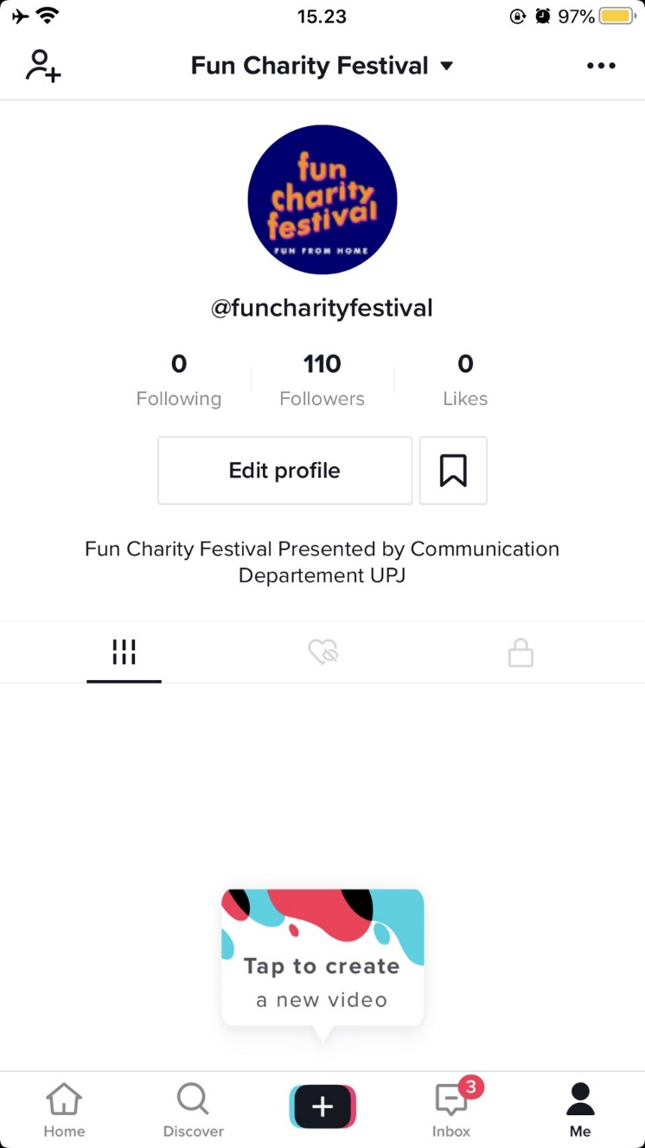
AKUN TIKTOK

Slide 16
FORM PENDAFTARAN
Peserta diwajibkan untuk mengisi form pendaftaran terlebih dahulu sebelum mengikuti TikTok Challenge.
Beberapa hal yang harus diisi oleh peserta adalah nama lengkap, jenis kelamin, umur, pekerjaan, nama akun instagram, nama akun TikTok, dan pernyataan mengenai “Saya bersedia untuk mendonasikan sepenuhnya hadiah jika saya menang”.
Link Form Pendaftaran:
https://forms.gle/BNHY7bKE23RC8Eu5A

Slide 17
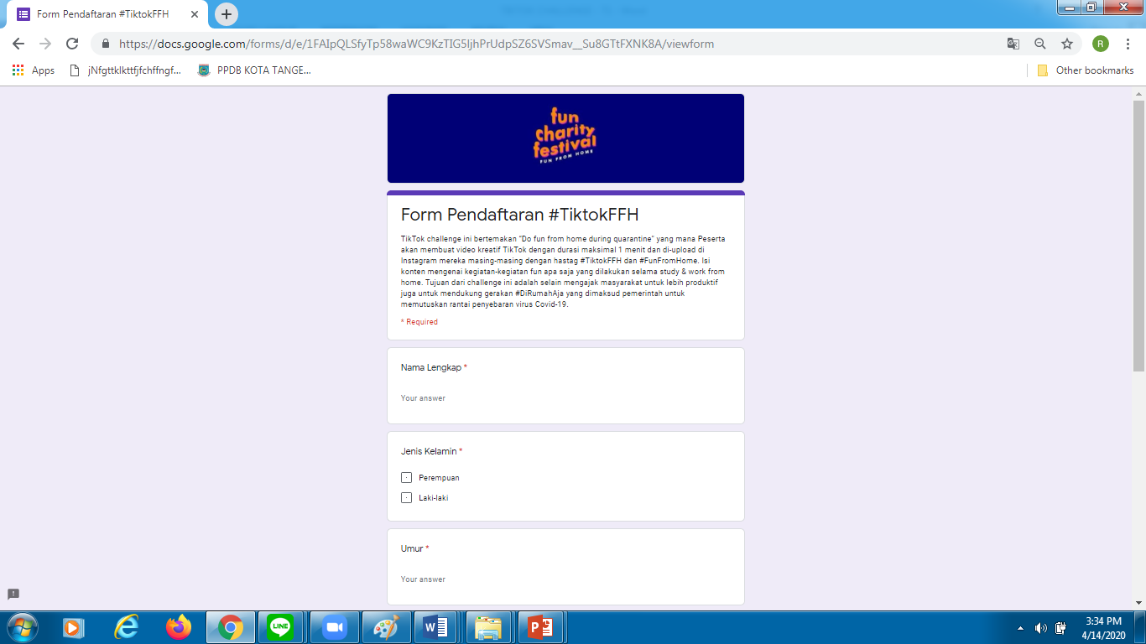
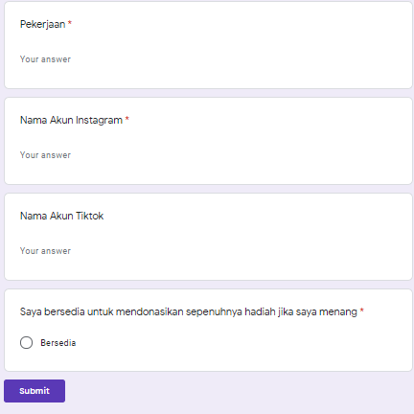
FORM PENDAFTARAN

Slide 18
Aturan Lomba TikTok Challenge
A. PENDAFTARAN PESERTA
B. KETENTUAN PESERTA
Pendaftaran peserta dibuka pada 13 April – 6 Mei 2020.
Peserta tidak dipungut biaya pendaftaran.
Peserta mengisi formulir pendaftaran terlebih dahulu yang telah disediakan oleh panitia.
Bagi peserta yang sudah mengisi formulir pendaftaran, dianggap sudah sepakat dengan semua ketentuan lomba.
Lomba ini dibuka untuk pelajar, mahasiswa dan umum.
Peserta wajib follow Instagram @funcharityfestival

Slide 19
Aturan Lomba TikTok Challenge
C. Ketentuan Lomba
Tema yang diangkat adalah tentang “Do Fun From Home During Quarantine”.
Peserta akan membuat video kreatif di tiktok dengan Panjang durasi maksimal 1 menit tentang kegiatan apa saja yang mereka lakukan selama self quarantine, kegiatan tersebut dapat berupa DIY membuat masker kain, memasak, cuci tangan, workout, melukis, dan kegiatan lainnya.
Peserta wajib untuk upload video tersebut ke feeds Instagram masing-masing maksimal tanggal 6 Mei 2020. Makasimal waktu like sampai Rabu, 6 Mei 2020 pukul 23.59.
Peserta diwajibkan untuk membuat caption menarik mungkin serta wajib tag Instagram @funcharityfest.
Peserta diwajibkan untuk menyertakan hashtag #FunFromHome dan #TiktokFFH dalam caption.
Peserta tidak diperbolehkan untuk membuat video yang mengandung unsur sara dan pornografi.
Peserta diwajibkan untuk membuka private account selama kompetisi berlangsung (set for public).

Slide 20
Aturan Lomba TikTok Challenge
C. Ketentuan Lomba
Para peserta diwajibkan untuk menaati seluruh peraturan yang telah ditetapkan.
Keputusan juri dan panitia bersifat mutlak dan tidak dapat diganggu gugat.
Pemenang lomba akan diumumkan pada tanggal 9 Mei 2020 di instagram @funcharityfestival.

Slide 21
Aturan Lomba TikTok Challenge
D. Pelaksanaan Lomba
F. Hadiah Pemenang
Periode lomba dari tanggal 13 April 2020 – 9 Mei 2020.
Juara : Rp. 300.000
100% untuk didonasikan.
E. Kriteria Penilaian
Jumlah likes terbanyak

Slide 22
CONTENT PLAN
A. INSTAGRAM
NO. | DATE | VISUAL | CAPTION | KET | NOTES
1 | 4/11/2020 | Picture : logo TikTok TOI : "Do Fun From Home During Quarantine", 13 April - 6 Mei 2020, WIN IDR 300,000 for Donation |  | Story | Upload : 6 PM
2. | 4/10/2020 | Pict : tangan memegang handphone dan logo Tiktok TOI : TIKTOK CHALLENGE | Fun Charity Festival akan mengadakan TikTok Challenge untuk kalian para TikTok-ers. #TikTokFFH kini hadir untuk menemani hari-hari kalian agar tetap FUN walaupun cuma #DiRumahAja. Ikuti challenge #TiktokFFH untuk menghibur diri dan orang lain sekaligus dapat membantu masyarakat yang terdampak pandemi Covid-19. Kalian tinggal mendaftarkan diri kemudian upload video TikTok kegiatan kalian ketika #DiRumahAja. Tunggu pembukaan pendaftarannya tanggal 13 April 2020 ya. Kapan lagi dengan membuat video TikTok bisa bantu orang? Stay tune untuk info selanjutnya ya! Jangan sampe ketinggalan! 📞 Annisa Tyara +62821-2226-9628 | Feeds | Upload : 6 PM

Slide 23
CONTENT PLAN
NO. | DATE | VISUAL | CAPTION | KET | NOTES
3. | 12/042020 | Picture : smartphone dan animasi wanita sedang membelakangi smartphone TOI : Do Fun From Home During Quarantine and WIN IDR 300,000 FOR DONATION! |  | Story | Upload : 6 PM
4. | 4/12/2020 | Video : Slide 1 : referensi video #TikTokFFH mencuci tangan yang baik dan benar TOI : Slide 1 : example Slide 2 : Syarat Ketentuan, isi syarat dan ketentuan #Tiktok FFH | #TiktokFFH ini bertemakan “do fun from home during quarantine”. Bingung mau bikin konten apa untuk ikut #TiktokFFH? Kalian bisa banget nih buat konten cara cuci tangan yang baik dan benar *smiley* Sebelum ikut #TiktokFFH jangan lupa baca syarat ketentuan di bawah ini ya! 1. Follow akun Instagram @funcharityfestival. 2. Daftarkan diri kamu melalui google form yang telah tersedia. 3. Membuat video kreatif di tiktok dengan Panjang durasi maksimal 1 menit tentang kegiatan apa saja yang kamu lakukan selama self quarantine, seperti DIY membuat masker kain, memasak, cuci tangan, workout, melukis, dan kegiatan lainnya. 4. Upload video ke feeds Instagram kamu maksimal tanggal 6 Mei 2020. 5. Buat caption se-menarik mungkin kemudian tag Instagram @funcharityfest. 6. Sertakan hashtag #FunFromHome dan #TiktokFFH dalam caption serta tag 3 teman kamu. 7. Dilarang membuat video yang mengandung unsur sara dan pornografi. 8. Wajib untuk membuka private account selama kompetisi berlangsung (set for public). 9. Pemenang akan diumumkan di akun instagram @funcharityfestival pada tanggal 9 Mei 2020. 10. Keputusan pemenang oleh pihak panitia bersifat mutlak dan tidak bisa diganggu gugat. 11. NOTE : Hadiah senilai Rp. 1.000.000 dari challenge ini akan didonasikan 100% untuk membantu masyarakat yang terdampak akibat pandemi Covid-19 jangan lupa mention dan ajak teman-teman kamu untuk ikut#FunFromHome bareng kita di kolom komentar ya! | Feeds | Upload : 6 PM

Slide 24
CONTENT PLAN
NO. | DATE | VISUAL | CAPTION | KET | NOTES
5. | 4/20/2020 | Picture : panah dengan tulisan "Create Your Video Now", tangan memegang handphone, layar smartphone yang terdapat gambar orang sedang bermain TikTok TOI : #TikTokFFH TIKTOK CHALLENGE Let's Donation with create a creative video of you! |  | Story | Upload : 6 PM
6. | 4/20/2020 | Picture : olahraga, memasak, makeup TOI : Bingung mau buat konten #TiktokFFH? Berikut beberapa referensi tema dari kami! | Masih bingung mau buat konten apa untuk #TiktokFFH? Berikut beberapa referensi tema dari kami yang bisa kamu ikuti : 1. olahraga, kalian bisa banget buat video ketika sedang berolahraga loh, selain sehat siapa tahu teman kamu yang melihat mau ikutan juga! Spread positivity penting loh, apalagi di tenagh pandemi seperti ini 2. memasak, bagi kalian yang punya bakat masak, bisa banget nih buat video tentang memasak makanan yang sehat dari rumah, daripada jajan di luar yang belum tahu kebersihannya 3. makeup, buat para ciwi-ciwi walau #DiRumahAja tidak menutup kemungkinan untuk tidak terlihat cantik, kalian bisa buat video tutorial makeup cantik ala kalian supaya kegiatan #DiRumahAja makin kece dan pastinya FUN! dan masih banyak lagi kegiatan-kegiatan lainnya yang bisa kalian buat, tunggu apa lagi yuk spreading positivity dengan ikutan #TiktokFFH *smiley face* | Feeds | Upload : 6 PM

Slide 25
CONTENT PLAN
NO. | DATE | VISUAL | CAPTION | KET | NOTES
7. | 4/27/2020 | Motion Picture : pria dan wanita Picture : slide instagram dengan tulisan "Mood kamu saat ini" TOI : Yuk buat video kreatif Tiktok untuk bantu pandemi Covid-19 |  | Story | Upload : 6 PM
8. | 5/6/2020 | Motion Picture : papan pengumuman TOI : Tiktok Challenge #TiktokFFH resmi di tutup | Tidak terasa sudah tanggal 6 Mei saja, dengan berat hati kami harus menutup Tiktok Challenge #TiktokFFH ini. Terima kasih buat kalian yang sudah mau berpartisipasi untuk menyebarkan kebahagiaan bersama kami, tunggu video #TiktokFFH terbaik tanggal 9 nanti ya! See yaa, keep save and #FunFromHome! | Feeds | Upload : 6 PM
9. | 5/9/2020 | Picture : tangan dan kardus dengan tulisan donasi TOI : SELAMAT KEPADA PEMENANG @ |  | Story | Upload : 6 PM
10. | 5/9/2020 | TOI : #TiktokFFH, jumlah likes terbanyak Video : *video #TiktokFFH likes terbanyak* | Selamat kepada @ terpilih sebagai video kreatif Tiktok dengan jumlah likes terbanyak. Uang senilai Rp. 300.000,- sebagai hadiah tersebut akan kami donasikan untuk membantu masyarakat yang terkena dampak dari pandemi Covid-19 ini. | Feeds | Upload : 6 PM

Slide 26
CONTENT PLAN
B. TIKTOK
Konten Etika Batuk yang Benar.
Konten Cuci Tangan yang Benar.
Konten Membuat Makanan Sehat.
Konten Membuat Minuman Sehat.
Konten Fitsquad.
Konten Bersih-bersih Rumah.
Konten SFH atau WFH.
Konten DIY Masker Kain.
Konten Kegiatan Selama di rumah.
Konten Mendalami Hobi saat Social Distancing.
Konten Creative Dance From Home.
Konten Make Up Challenge.
Konten Expectation Vs Reality Saat Covid-19.

Slide 27
CONTENT PLAN
B. TIKTOK
No. | Description | Caption
1 | KONTEN DIY MASKER KAIN: Membuat video dengan durasi 60s menggunakan template resmi dari Fun Charity Festival. Video berisikan ajakan untuk membuat masker kain untuk mengurangi penggunaan masker sekali pakai. Di mana masker kain juga dapat mengurangi resiko penyebaran sebesar 70%. Dalam video, disajikan langkah-langkah dalam membuat masker kain, dimulai dari bahan dan alat yang dipersiapkan. Kemudian, dilanjutkan dengan step-step membuat masker kain. | Daripada bingung mau ngapain mending buat masker kain, yuk! Masker kain bisa dijadikan alternatif untuk mencegah terjadinya infeksi Covid-19, loh! Masker kain akan membantu menahan sebagian besar droplet yang akan keluar untuk menularkan corona covid-19.
2 | KONTEN MEMBUAT MINUMAN SEHAT: Membuat video dengan durasi 60s menunjukkan bagaimana cara meracik minuman sehat seperti jamu yang terbuat dari rempah-rempah alami di tengah pandemik covid-19 saat ini. Untuk mengajak masyarakat agar mulai mengkonsumsi minuman penangkal covid-19. Hal ini ditujukkan untuk mengurangi resiko penyebaran covid-19 melalui minuman sehat. | Tanaman Herbal yang Dapat Mencegah Covid-19? Sejak wabah Covid-19 merebak, segala produk dengan klaim pencegahan dan penyembuhan tidak terkecuali seperti jahe, kunyit, dan temulawak. Mereka dipercaya bisa meningkatkan daya tahan tubuh sehingga bisa menangkal transmisi virus corona.
3 | KONTEN CUCI TANGAN Membuat video dengan durasi 34s menggunakan template official dari Fun Charity Festival. Dalam video tersebut melakukan kegiatan cuci tangan sebagai salah satu cara untuk tetap bersih supaya terhindar dari virus Covid-19. Konten ini akan menjadi salah sat Peserta akan melakukan 9 langkah mencuci tangan yang baik dan benar sembari menyanyikan lagu yura yunita harus bahagia untuk menunjukkan bahwa walaupun di rumah aja kita harus tetap bahagia. | Bingung mau bikin konten apa buat ikut #TiktokFFH? Kalian bisa loh buat video bagaimana step-step cuci tangan yang baik dan benar, karena menjaga kebersihan tangan sangat penting di tengah pandemi Covid-19 ini. Jangan lupa sambal nyanyi juga, supaya lebih FUN!
4 | KONTEN FIT SQUAD Membuat video dengan durasi 60s menggunakan template resmi dari Fun Charity Festival. Konten video ini berisikan mengenai kegiatan-kegitan yang dilakukan untuk tetap fit di tengah pandemi Covid-19 ini. Kegiatan di muali dari bangun pagi – stretching berjemur – berjemur – cuci tangan – minum jus dan makanan sehat. Konten ini bisa menjadi refrensi bagi peserta untuk tetap produktif di rumah dengan melakukan aktivitas yang baik untuk menjaga imun tubuh agar tetap fit. | Selama karantina kalian cuma leha-leha? Wah sayang banget, padahal di tengah pandemi Covid-19 ini kita harus selalu menjaga kebugaran tubuh kita loh supaya tidak mudah terkena virus! Bisa dengan bangun pagi, olahraga, berjemur pagi, dan minum makan yang sehat!

Slide 28
CONTENT PLAN
B. TIKTOK
No. | Description | Caption
5 | KONTEN MENDALAMI HOBI SAAT PANDEMI COVID-19 Video yang menggambarkan menegami hobi yang dapat dilakukan dirumah saja. Seperti menggambar, melukis, berkebun, make up, memasak dan sebaginya. Audiens diminta untuk membuat video sekreatif mungkin yang memperlihatkan hobi yang dilakuakn dirumah dengan durasi maksimal 60 detik dan disebarkan di akun tiktoknya. | Bingung mau ngapain saat karantina dirumah aja? Yuk, salurkan dan tingkatkan skill hobi kalian! Dengan mengembangkan hobi kalian yang bisa dilakuakn dirumah aja ditengah pandemi Covid 19 akan mengurangi rasa bosan dan juga kita akan lebih produktif loh. Yuk sebarkan hobi kalian dengan membuat video kreatif di tiktok dan ikuti kompetisi Fun Charity Challenge di Tiktok! Dimana video tersebut akan berisikan mengenai bagaimana kamu mengasah hobi kamu saat dirumah aja. Hobi menggambar, melukis, memasak dapat dijadikan konten untuk mengikuti kompetisi ini. jadi tunggu apalagi? Yuk ikutan!
6 | KONTEN TIPS MENJAGA TUBUH TETAP SEHAT Membuat video menggunakan aplikasi tiktok yang berisikan hal-hal apa saja yang dapat menjaga tubuh tetap sehat saat “Do Fun From Home During Quarantine” supaya tubuh tetap sehat walaupun dirumah saja. Dengan tubuh yang sehat maka daya tahan tubuhpun bagus agar dapat terhindar dari penularan Covid19. Video berdurasi maximal 1 menit dengan tema rumus tubuh sehat. | Holla peeps, gimana nih #dirumahaja? Walaupun #dirumahaja harus tetap menjaga kesehatan yaaa peeps. Yuk selalu ingat untuk terapkan kebiasaan sehat seperti video di atas. Terutama walau #dirumahaja tetap harus berolahraga loh peeps! Selain berolahraga makanan juga dapat mempengaruhi kesehatan loh, oleh karena itu menjaga kesehatan sangat penting disaat keadaan seperti ini loh! Stay healthy, stay home! #funfromhome #duringquarantine
7 | KONTEN ETIKA BATUK YANG BENAR. Membuat video berdurasi 60 detik menggunakan aplikasi tiktok yang berisikan etika batuk yang benar. Dimulai dari orang yang batuk tidak menutup mulut, hingga langkah-langkah etika batuk yang benar seperti menutup mulut menggunakan tissue, kemudian membuang tissue tersebut, lalu mencuci tangan dengan sabun atau menggunakan hand sanitizer kemudian menutup mulut menggunakan masker kain. | Hallo teman-teman, kalian tahu tidak kenapa kita harus tahu etika batuk yang benar seperti apa? Karena menurut WHO penyakit dapat dengan mudah menyebar melalui virus kecil dari hidung atau mulut. Jadi yuk simak agar kita tahu etika batuk yang benar itu seperti apa.

Slide 29
Progres divisi PUBG

Slide 30
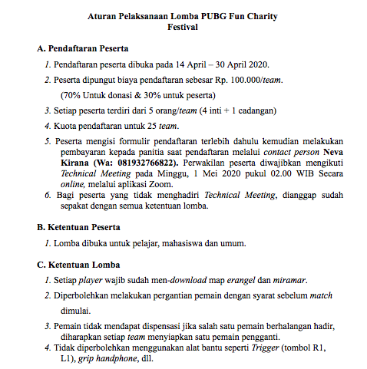
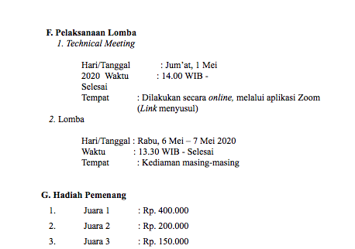
Pendaftaran Peserta dan Pelaksanaan

Slide 31
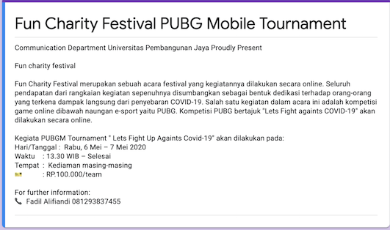
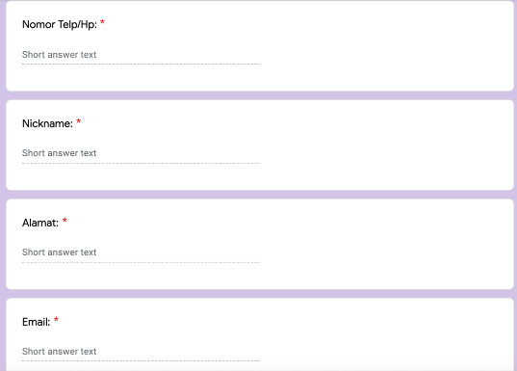
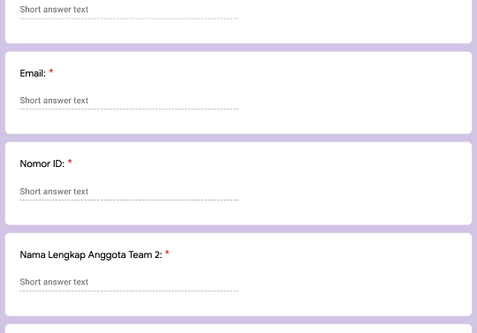
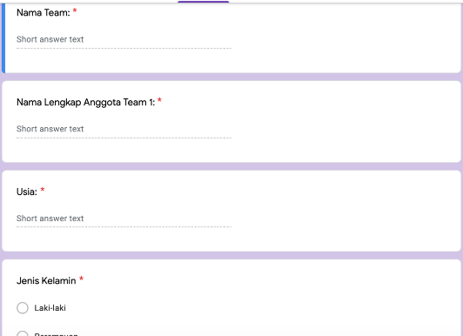
Google Form

Slide 32
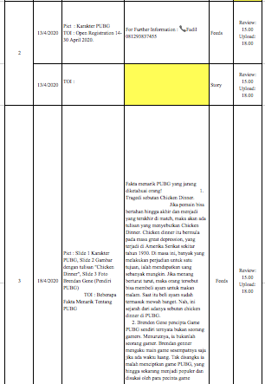
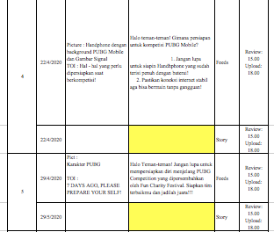
Content Plan

Slide 33


Content
10 April 2020
13 April

Slide 34
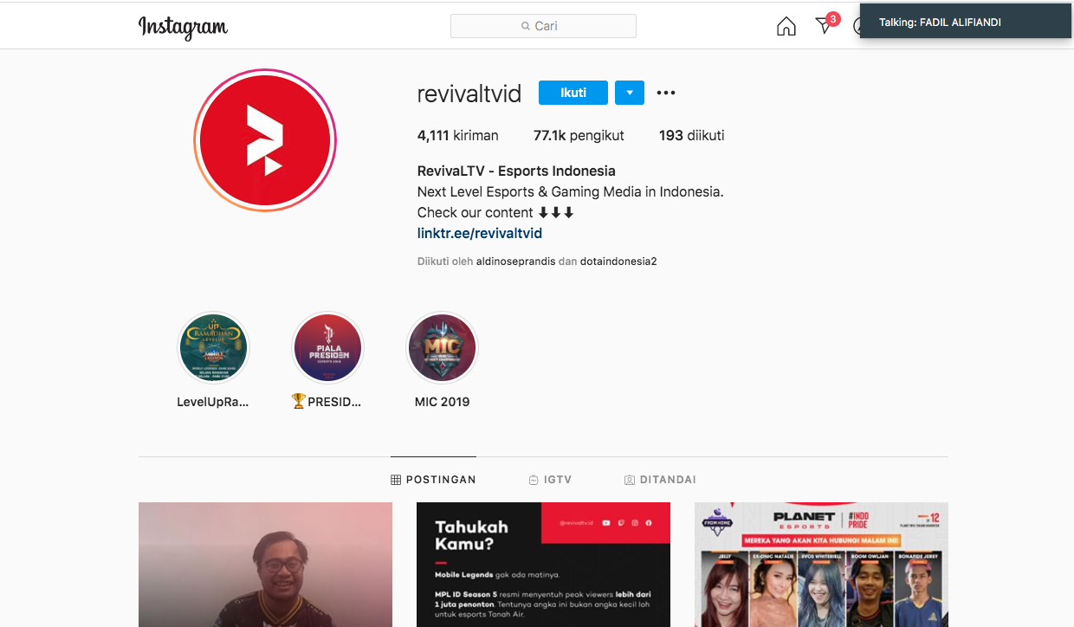
Media Partner

Slide 35
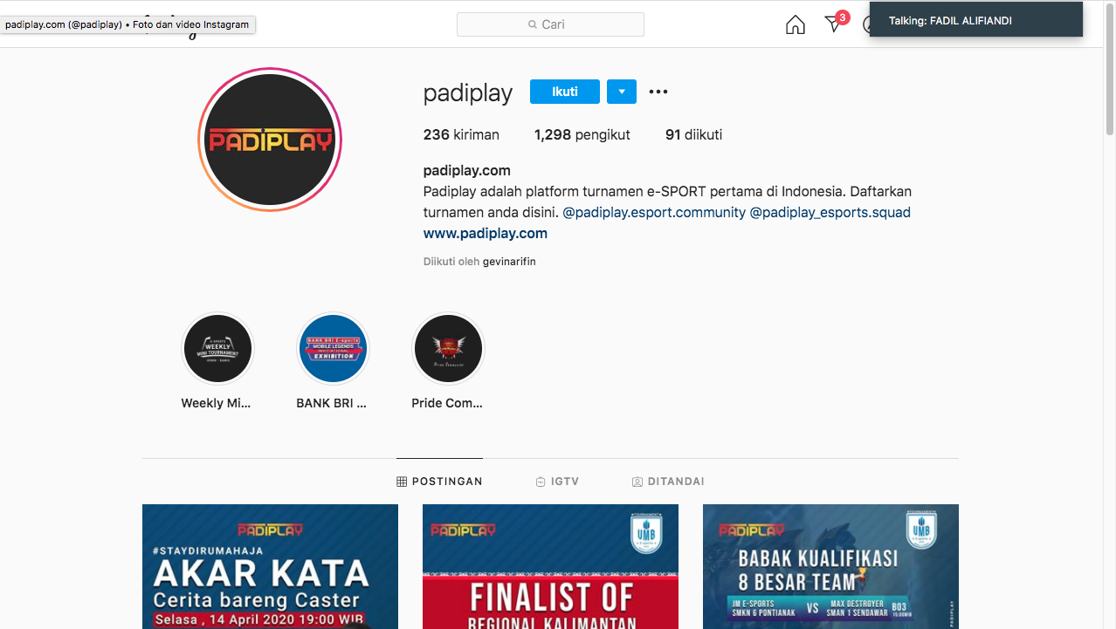

Slide 36

PELAPORAN DONASI
JUMLAH DONASI DARI DONATUR PANITIA = Rp 6.326.804
PANITIA SUDAH MENCAPAI TARGET = 11

Slide 37
TERIMA
KASIH …

